Slide 2

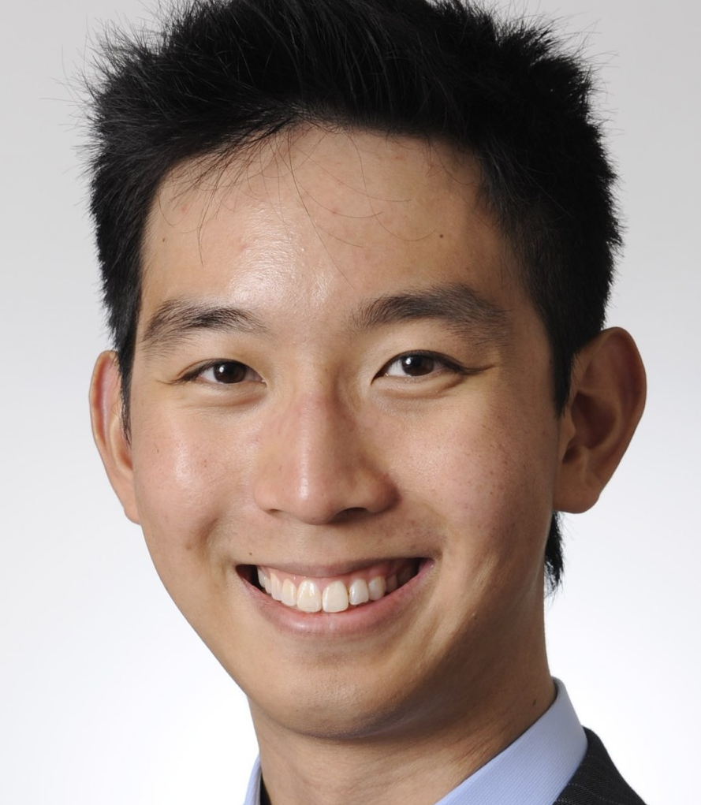

Slide 3


Slide 4


Slide 11
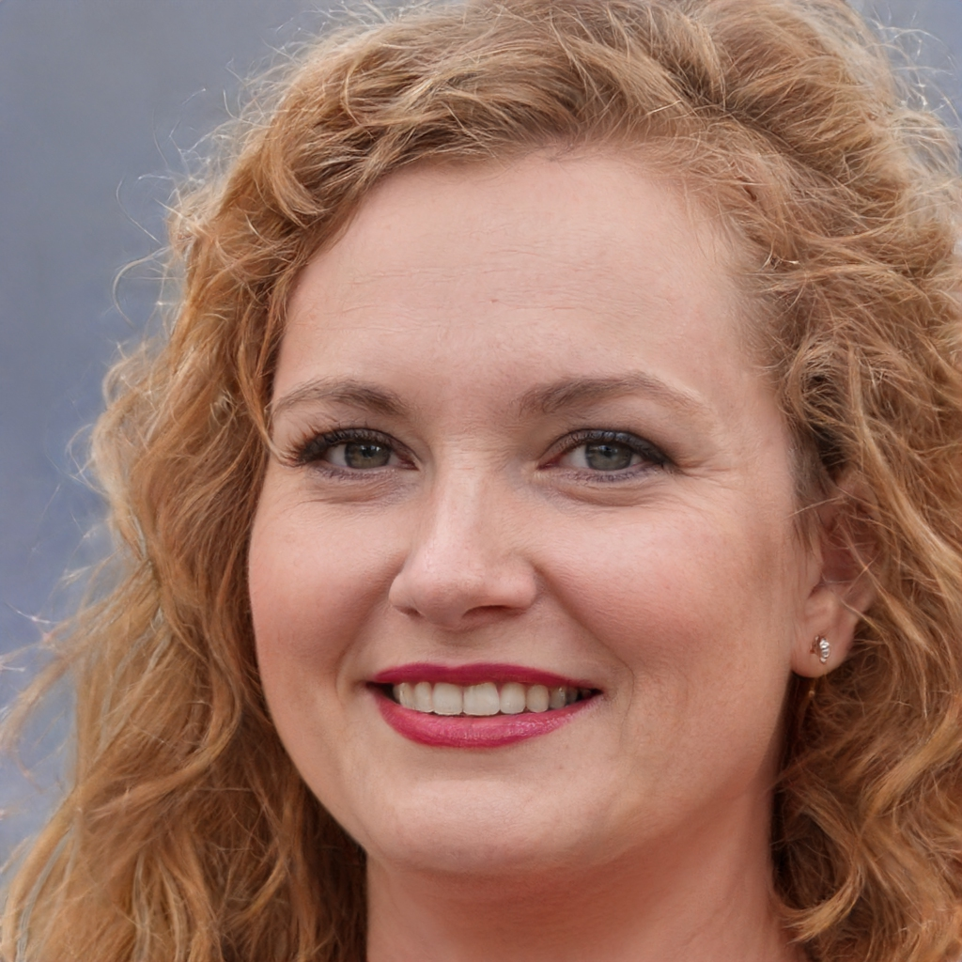


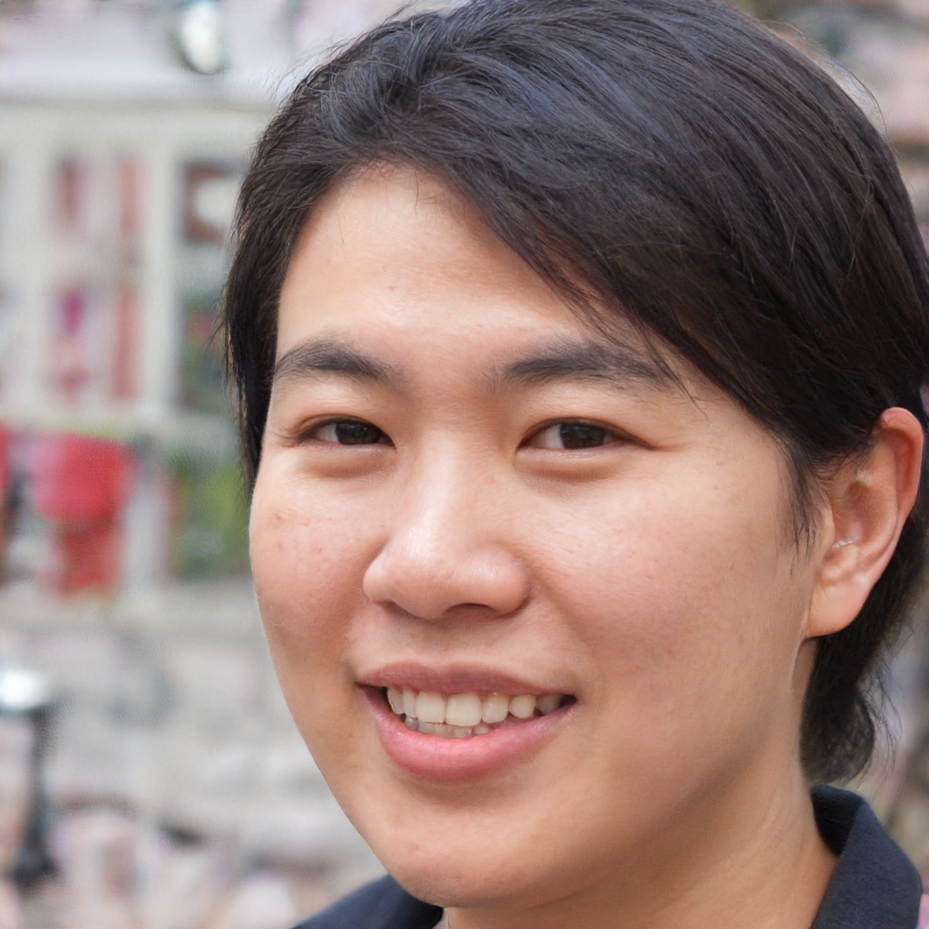
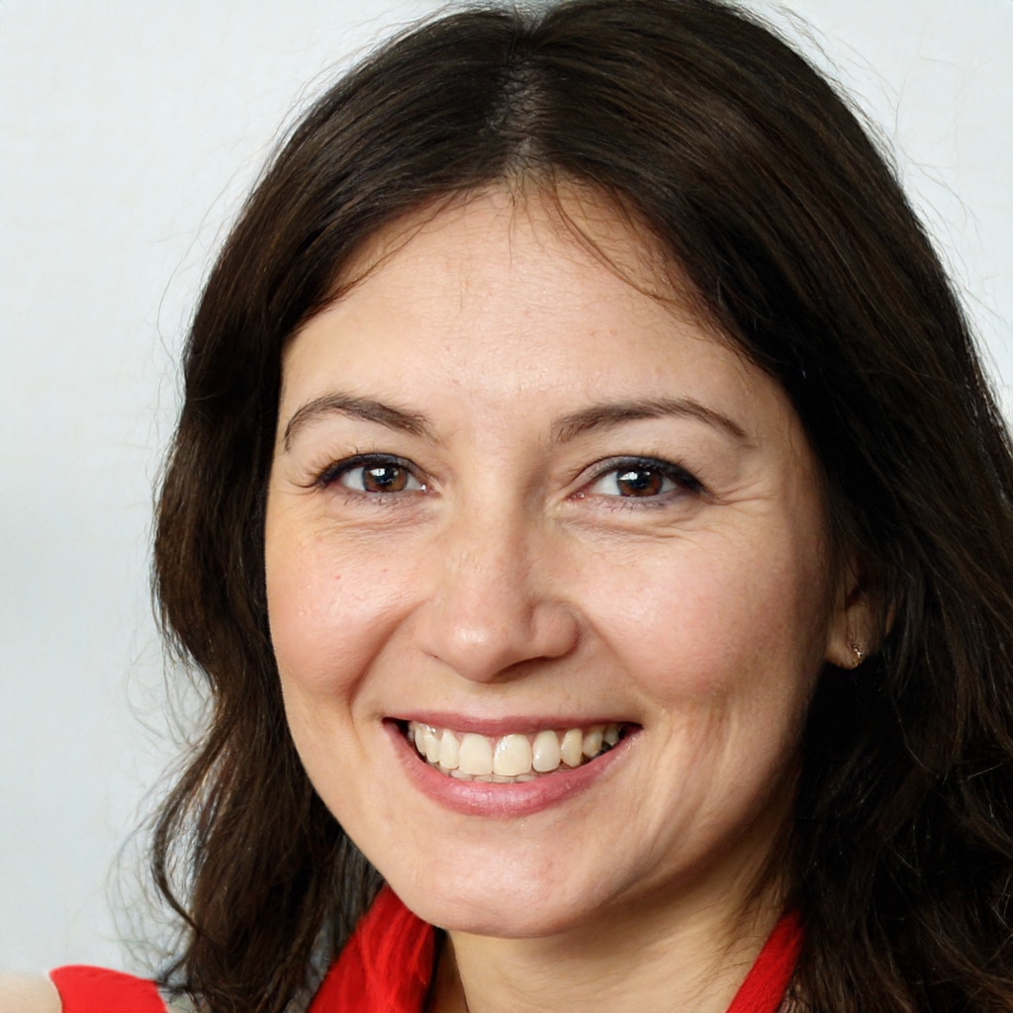
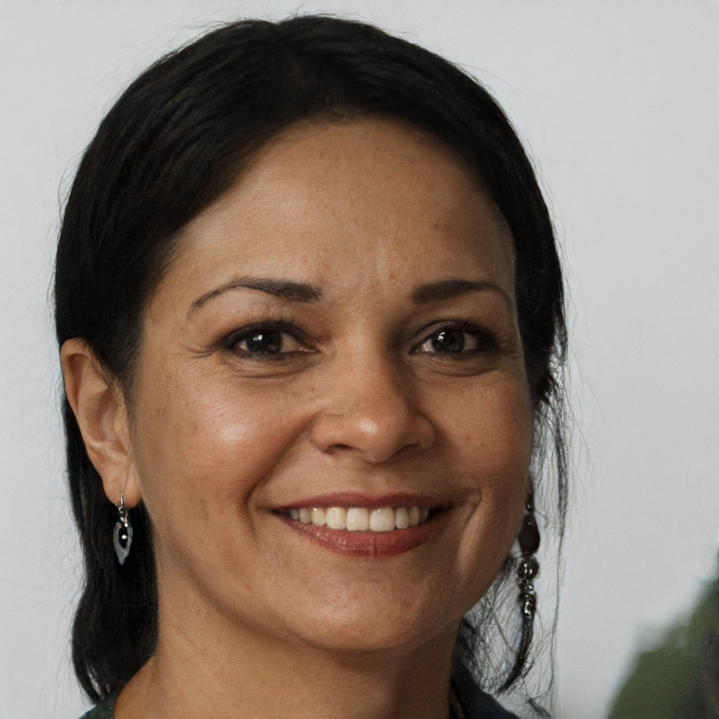

1
2
3
4
5
6
7
8

Slide 12
Representación mental:
Formación de conceptos

Slide 13
¿Cómo definimos un concepto?
Sternberg: Un concepto es “una ‘idea acerca de algo’ que provee un modo de entender el mundo”.

Slide 14
¿Cómo definimos un concepto?
Sternberg: Un concepto es “una ‘idea acerca de algo’ que provee un modo de entender el mundo”.
“La unidad fundamental del conocimiento simbólico”

Slide 15
¿Cómo definimos un concepto?
Sternberg: Un concepto es “una ‘idea acerca de algo’ que provee un modo de entender el mundo”.
“La unidad fundamental del conocimiento simbólico”
“Conocimiento sobre la correspondencia entre símbolos y su significado”.

Slide 16
Conductualmente...
Concepto = discriminación y generalización
  Discriminación entre-clases.
  Generalización intra-clases.

Slide 17
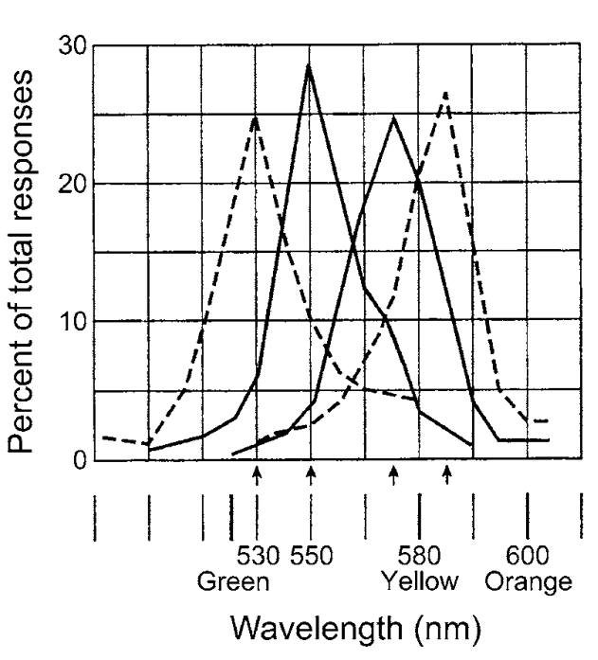
Generalización

Slide 18
Discriminación

Slide 19
¿Qué relación tiene esto con la formación de conceptos?

Slide 20

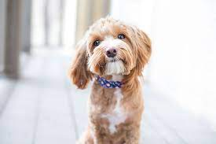
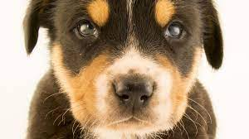
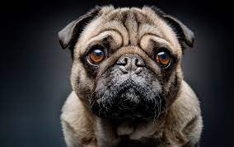
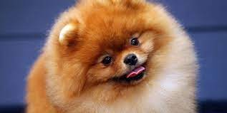

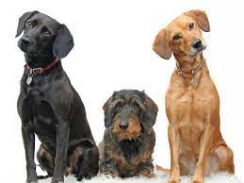
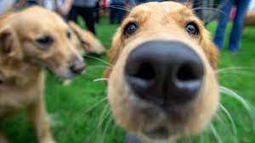

Slide 21


Slide 22
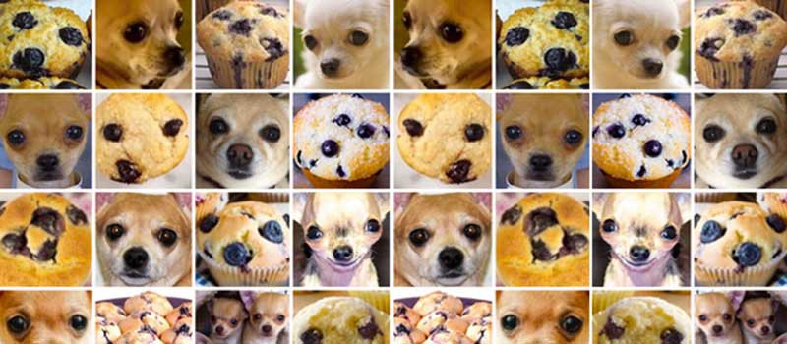

Slide 23
¿Animales no humanos son capaces de formar conceptos?

Slide 24
Conceptos en palomas
Herrnstein y Loveland (1964)
  Formación del concepto de “persona” en palomas

Slide 25
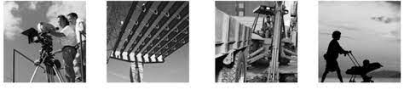

Slide 26
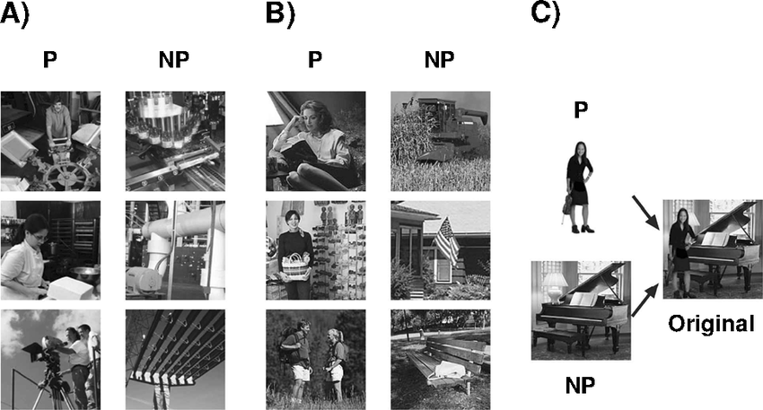

Slide 27
Herrnstein, Loveland, y Cable (1976)
  Discriminación de una persona específica

Slide 28
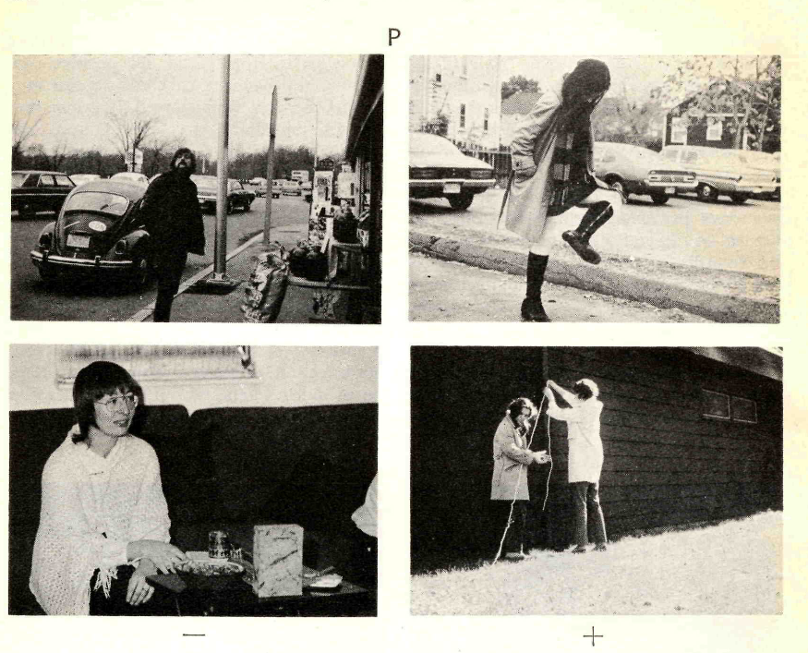

Slide 29
Conceptos abstractos
Wright y Katz (2006)
  Concepto de “igual/diferente” en palomas y monos
  8 estímulos x2 x2 x2 x2…
  Ejecución cada vez mejor y aprendizaje más rápido

Slide 30
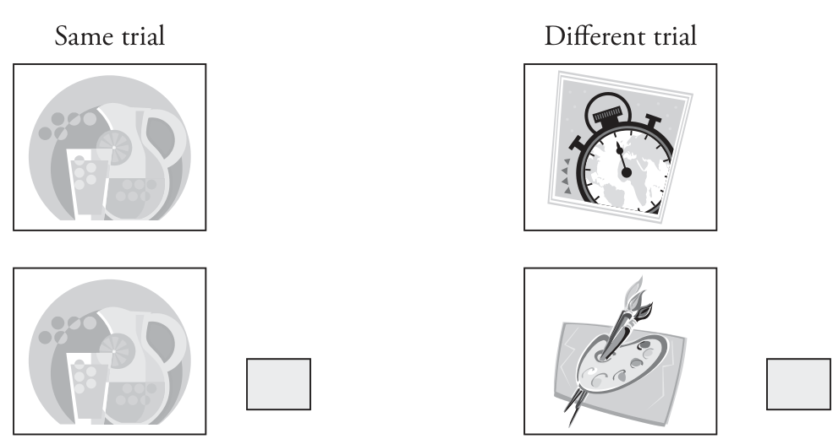

Slide 31
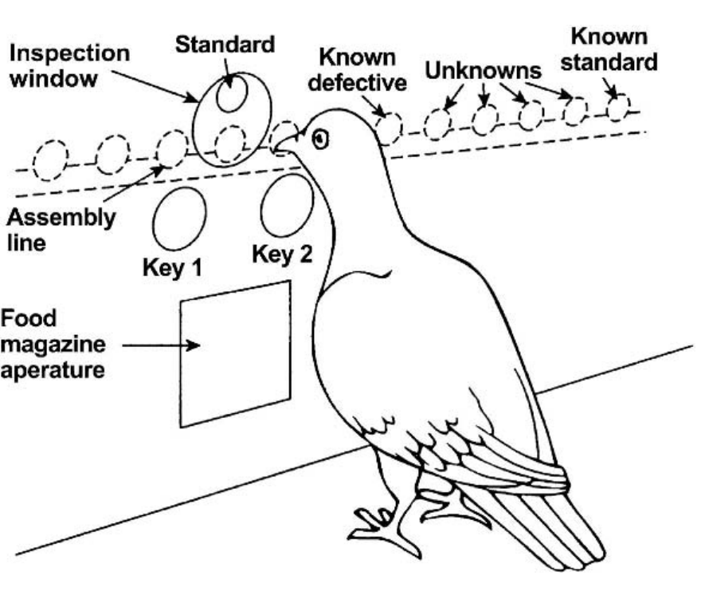
Palomas como control de calidad

Slide 32

Proyecto Paloma/Orcon

Slide 33

Fin

